Slide 1
혼돈의 글로벌 시대, 공동체주의를 말하다
강연자: 최 영 종 (가톨릭대 국제학부 교수)
한국의 정치경제 2025년 1학기
일시: 2025년 6월 10일

Slide 2
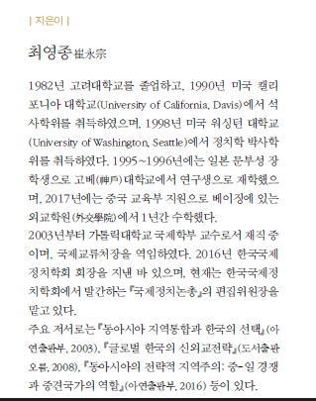

Slide 3
물고기와 하늘을 나는 새의 비유
누가 호수의 물에 대해서 더 잘 알까?
→ 하늘을 나는 새 or 물 속에 사는 물고기? 이유는?
얼핏 보면 항상 물속에 사는 물고기가 물을 더 잘 알 것 같음
그러나 우리의 일상의 인식 방법에 따르면, 하늘을 나는 새이다.
우리의 인식은 구분 짓고, 대비해서 알게 된다. (슬픔과 기쁨, 길고 짧음을 구분해서, 비교함으로써 비로소 알게 된다)
물을 알려면 물 밖에 나가봐야 한다.
Outside-in approach의 중요성
외국에 나가보면 나라 소중한 것도 안다.
우물 안 개구리의 비애
동굴의 우상

Slide 4
우리 인식의 한계
인식은 경계 짓기 (개념화, 범주화, 대비, 인식)
경계선을 인식한다.
이 경우 하늘을 나는 새가 물에 대해서 더 잘 알 수 있다.
그러나 경계는 모호하거나 곧 모호해진다 (루빈의 꽃병; 그 나라가 그 나라다)
경계에 집착하면 본질 파악하기 어렵다
국가 간 경계, 나와 남, 우리와 그들
의식은 연계되어 있다 (world of consciousness).
인간은 공감의 동물이다 (home empathicus)
경계와 본질은 다르며, 우리는 본질을 알아야 한다.

Slide 5
루빈의 꽃병 (Rubin’s Vase)

Slide 6
그렇다면 어떻게 본질을 알 수 있을까?
우리는 많은 중요하고 본질적인 것들을 깨닫지 못하고 산다.
맑은 공기, 부모님 사랑, 자연환경, 평화, 지구, 태양, 우주 (모두 잃으면 알게 되는 것들) 등등.
너무나 당연해서,
자연스러워서,
차고 넘쳐서,
가장 중요하게는 너무나 자기 중심적으로 사고하기 때문에
자아를 뛰어 넘으면, 자기(Self, 본질적 자아)가 보이고, 남이 보이고, 공동체가 보이고, 온 세상이 다 보인다.
나와 남이 다르지 않고, 근본적으로 너도 없고 나도 없다.
그래서 우리는 죽을 때까지 공부를 하고, 많은 새로운 경험을 하고, 통념을 버리고 창의적 사고를 해야 하는 것이다.

Slide 7
인간의 발전 단계
하수는 자기만 생각한다.
자기 생각만 옳다.
자존심이 강하다.
자기 이익만 챙긴다.
중수는 남의 눈으로 자신을 볼 줄 안다.
자신을 상대화/객관화한다.
남의 입장을 배려한다 (“golden rule”).
사회생활을 제법 한다.

Slide 8
인간의 발전 단계
그렇다면 고수는?
→ 나와 남, 안과 밖의 경계를 뛰어 넘는다.
어디에 살더라도 온 인류가 하나라는 인식을 갖는다 (cosmopolitan, 인류공동체)
가능하면 양심과 이성에 따라 산다(하늘을 알기에).
보편적 사랑(impersonal love)을 한다.
물질적 이익보다는 존재의 의미를 찾는다.
인류를 위해 공헌하는 인생을 산다.
”자아에 얽매이거나 자아를 부정하는 것이 아니라, 자아를 바르게 인식하고,
때론 초월할 줄 알면서, 궁극적으로 자아를 실현하는 삶을 산다.”
채소/과일 중 특히 ‘참외’를 좋아한다 (가능하면 참회를 자주하자!)

Slide 9
세계를 보는 시각
국가 중심 (현실주의, 중상주의, 국가주의)
국익, 국력, 안보
국가의 경제 개입, 전략 산업 육성
대립적
국익 충돌과 전쟁 불가피
이익 중심 (자유주의, 상호의존)
이익, 합리성, 조화
시장, 자유, 교류/협력, 상호의존, 국제제도
협력적
지속 가능성 문제

Slide 10
생각, 의식, 정체성 중시 (구성주의)
의식은 도로망, 자아는 자동차 & 사고 주체, 정체성은 운전자, 개성/운전습관
의식은 생각으로 고정되고, 생각의 일관된 체계가 이념이고 정체성이다
관념적 요소의 중요성
관념적(ideational), 물질적(sensate), 이상적(양자 조화, idealistic)
공동체주의
세계는 하나의 공동체적 유기체이다
공동체 의식이 중요하다
자아를 내려 놓고 생각과 마음을 열자
황금률, 이웃사랑, 입장 바꿔 생각하기,
나아가 공동체 전체의 관점에서 사고하기
과연 가능할까? 진화론적 사고, 낙관주의적

Slide 11
국제관계에 대한 다양한 접근법
 | 체제 (System) | 사회 (Society) | 공동체 (community)
개념 | 국가로 구성된 개념적 구조물 | 국가 간 제반 관계의 총합 | 의식을 공유하는 유기적 결합체
구체적 사례 | 무정부상태 | 국제 사회/유럽 사회 | 지역 공동체/인류 공동체
국가의 행위/동기 | 국력/물질적 이익의 극대화 | 정의 실현/정당성 제고 | 공동선 구현
질서 유지 | 강제력/국제제도 | 규범/윤리/도덕 | 자율 규제
변화 | 무정부상태의 불변성 | 점진적 변화 가능 | 유연하고 신속한 행동 가능
국가 간 관계 | 경쟁과 협력 | 질서와 조화 | 통일성
대표적 이론 | (신)현실주의/(신)자유주의 | 영국학파/구성주의 | 공동체 접근법/공동체주의

Slide 12
공동체 의식이란?
무아의 실천이다.
공동체는 공동체 의식이 있어야 공동체라 부를 수 있다.
인간이나 국가는 모두 ‘나’라는 인식을 강하게 갖는다.
공동체 의식은 의식 차원에서 나와 남 혹은 안과 밖이란 의식의 경계를 뛰어 넘는 것을 의미한다.
자아의식이 사라지면 나와 남의 경계가 사라진다. 공동체 의식이 가장 고도로 발전하면, 우리가 어디에 살더라도 온 인류가 하나라는 인식을 갖게 된다.

Slide 13
‘나’라는 의식이 존재하는 한 대립적인 개념인 ‘너’와 ‘남’이란 의식이 생겨난다.
나와 너가 합치면 우리가 되지만, 우리는 여전이 경계를 갖는다. 우리란 경계 밖에는 그들이 존재한다. 우리는 집단의식의 발현이다.
공동체 의식은 집단의식과 달리 경계가 없다.
자아가 중심이 아니고, 공동체 관점에서 바라보고 사고한다. 의식에 경계가 없다는 점에서 개방적이다.
개체성을 유지한 채 의식만 공동체적으로 바꿔도 많은 공동체 차원의 문제를 해결하거나 공동체의 지속가능성을 높일 수 있다.
“Think Global Act Local”

Slide 14
공동체의 유형
 | 운명공동체 | 이익공동체 | 문화공동체 | 의식공동체
공유 가치 | 운명/안보 이익 | 물질적 이익 | 문화/정체성 | 의식/영성
활동 영역 성격 | 생존 안전과 질서 | 이익 경쟁과 협력 | 생활 귀속감과 공감 | 관념 조화와 통일
개체-공동체 관계 | 개체<공동체 | 개체>공동체 | 개체≦공동체 | 개체=공동체= 세계
자아/ 자아의식 | 자아 미형성 유아-부모 관계 | 자아 완성기 강한 자아의식 | 자아 성숙기 정화된 자아의식 | 자아 쇠퇴기 자아초월/무아
국가주권 | 주권 부정 | 주권 존중 | 주권 결합 | 주권 초월
정치적 성격 | 전체주의 | 개인주의 | 집단주의 | 새로운 공동체주의

Slide 15
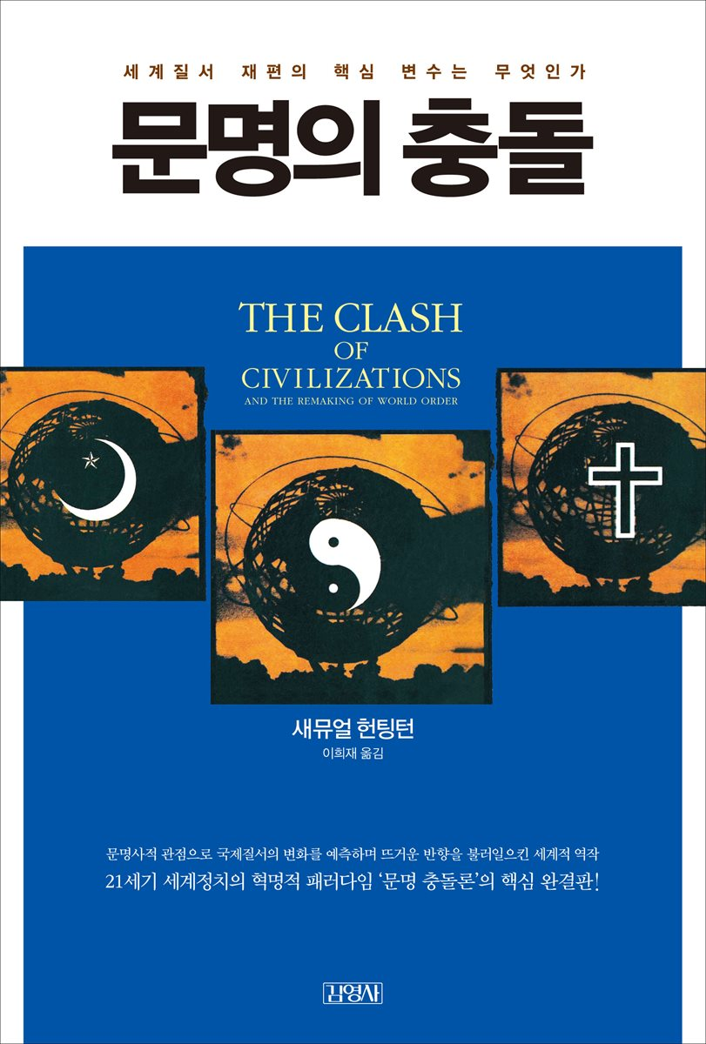
현재 세계는? ‘문명의 충돌’에서 ‘꿈의 충돌’로
냉전 종식 이후 세계를 진단하면서 사무엘 헌팅턴 (Samual Huntington)이 ＇문명의 충돌＇을 주장. 서양, 이슬람, 유교, 불교 등 여러 문명으로 분류
강대국 사이의 꿈의 충돌, 미래 비전 및 가치의 충돌로 변하고 있음. 트럼프 I, 자국중심주의, 강대국 사이의 대결 구도 형성
미국 꿈 (American Dream), 유럽 꿈 (European Dream), 중국 꿈 (China Dream)이 대결하는 중.
러시아의 우크라이나 침공에서 미국+유럽연합 vs. 러시아 + 중국 구도가 구체화됨
바이든: 민주주의 vs. 권위주의
트럼프 II vs. 주요 개별 경쟁국
트럼프 II vs. 세계 (?),
미국 vs. 유럽 연합+주요 선진국
미국과 북한 관계는?

Slide 16
세계의 꿈들
 | 미국꿈 American Dream | 유럽꿈 European Dream | 중국몽 China Dream
단위 | 개인(개인주의) 개인의 꿈=국가의 꿈 | 사회(사회주의) 공동체의 꿈=개별 국가의 꿈=개인의 꿈 | 국가(국가주의) 중국의 꿈≠중국인의 꿈
목표 | 풍요로운 개인 자유와 기회의 땅 민주주의의 확산 | 풍요로운 유럽 지속 가능한 발전 보편적 가치 추구 | 부국강병 물질적 가치 중시 세계의 중국화
문화 | 미국 고유의 문화 창조 (melting pot) | 다양성 속 단결력 (unity in diversity) | 다양성 속 획일성 (uniformity in diversity)
국가/성격 | 연방 국가/ 자유방임적 국가 | 탈근대적 국가/ 복지국가/규제국가 | 중앙집권적 일당지배 국가/ 사회주의적 발전 국가
국제질서 | 자유로운 세계 질서 (liberal world order) | 규칙/규범에 근거한 국제 질서 (rule-based international order | 중국 중심적 세계 질서 (China-centered world order)

Slide 17
동아시아는? 한국을 사이에 두고 중-일이 충돌한다.
 | 중국 | 한국 | 일본
비전 및 특성 | 부강한 나라, 중화 민족의 부흥; “중국 특색의 사회주의＂ | 개성과 경쟁력, K-pop과 Samsung; “Dynamic Korea” | 사회적 조화, 글로벌 공헌; “아름다운 일본＂
대외적 목표 | 중국 중심의 세계 질서 형성 (인류운명공동체) | 한반도 평화 및 통일(문재인) 글로벌 중추국가 (윤석열 정부) | 세계 평화 및 국제주의
국가 시민사회 관계 | 국가 > 시민사회 | 국가 < 시민사회 | 국가 = 시민사회
의사소통 방식 | 명령/복종 | 경쟁/대립 | 조화/협력
개인 위상 | 자유로운 개인의 부재 국가주의 | 자기중심적 개인 집단주의적 개인주의 | 사회적으로 억압된 개인 집단주의
공동체 성격 | 운명공동체 | 이익공동체 | 문화공동체
개선점 | 자발성 제고; 개인의 해방 | 개성의 정제; 창의성 함양 | 개성 인정; 사회적 활력 제고

Slide 18
불 꺼진 북한, 의식이 차단된 북한

Slide 19
연결 채널
현재 가능성은? 미국 트럼프와 김정은
인터넷, 이동전화, 이탈주민 네트워크
우리의 열린 마음, 포용적 태도, 진정한 실천
왜 열린 마음이 중요한가?
-만일 다시 태어난다면, 북한에 태어날 확률은?
-태어날 세상은 영혼/인간에게 공공재와 같다. 세상을 두루 이롭게 하는 것은 모두에게 이득이 된다.
-열린 마음으로 살아야, 복도 많이 받는다!!!

Slide 20
대한민국은?
항상 운명의 갈림길에 서 있다
- 미국이냐 중국이냐?
유럽연합은?
동아시아 공동체 (한중일 공동체)
북한은?
사랑이 확대 재생산되는 사회 만들기
발전과 개발 전도사에서 사랑 전도사로
사랑이 부족해서 망한 나라가 아니라,
사랑을 경쟁력으로 삼아 세계의 중심으로 부상하고,
궁극적으로 글로벌 공동체를 선도하는 나라로

Slide 21
사랑의 발전 단계
수렵/채취형 사랑 사회
우연한 사랑
신과 자연 그리고 왕의 은전
정착형 사랑 사회
체계적인 사랑의 생산, 축적, 배분
근대적 복지 국가
효율적 사랑 사회
신자유주의
재원의 한계 인정, 효율성 제고를 통한 지속가능성 확보
양극화, 극단적 대립, 진영 대결, 세계 분열

Slide 22
사랑이 샘솟는 세상 만들기
미래는 사랑이 중심
-사랑 부족으로 인한 갈등의 만연
-갈등 해소 비용의 급속한 상승
-국내적 갈등과 국제적 대립의 원인
-사랑은 국제적 경쟁력의 원천
-사랑은 인류 생존의 필수 요소
사랑의 원천
-이익, 쾌락
-감정
-인간의 본질

Slide 23
사랑 생산의 주체
-성자, 영웅, 사회 제도, 진보적 정책
-진선미를 추구하는 사람들(최영종 교수 포함)
-일반시민
방식
-누미노제
-인격 수양
-배움과 실천을 통한 공동체 의식 고양

